Slide 1

Bài tập tự rèn luyện

Slide 2
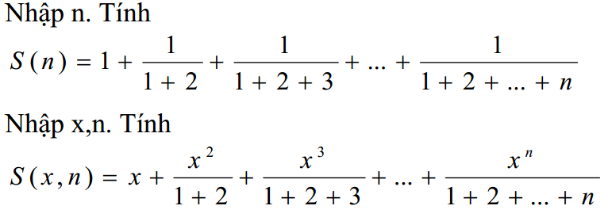
Nội dung bài học
Bài 1: Suy nghĩ viết hàm để có thể tái sử dụng cách tính mẫu số cho 2 trường hợp dưới đây:

Slide 3
Nội dung bài học
Bài 2: Một số chia hết cho 3 khi tổng các chữ số của nó chia hết cho 3, hãy viết hàm tính tổng các chữ số của 1 số để áp dụng kiểm tra số chia hết cho 3.
Ví dụ: 135 ➔1+3+5 =9, 9 chia hết cho 3 nên 135 chia hết cho 3

Slide 4
Nội dung bài học
Viết hàm tính tổng ước số để áp dụng chung cho 2 bài dưới đây:
Bài 3: Kiểm tra số nguyên dương n có phải là số hoàn thiện (Pefect number) hay không? (Số hoàn thiện là số có tổng các ước số của nó (không kể nó) thì bằng chính nó. Vd: 6 có các ước số là 1,2,3 và 6=1+2+3 ➔6 là số hoàn thiện)
Bài 4: Kiểm tra số nguyên dương n có phải là số thịnh vượng (Abundant number)hay không? (Số thịnh vượng là số có tổng các ước số của nó (không kể nó) thì lớn hơn nó. Vd:12 có các ước số là 1,2,3,4,6 và 12<1+2+3+4+6 ➔12 là số thịnh vượng)

Slide 5


Hey! Coding is easy!
END

